Slide 1
TOÁN 3
Tập 1
Thứ Hai ngày 16 tháng 12 năm 2024
TOÁN
Tiết 71: Góc vuông. Góc không vuông ( Tiết 1)

Slide 2
Ấn để đến trang sách

Slide 3
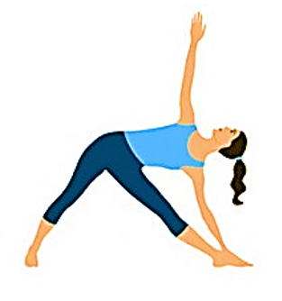
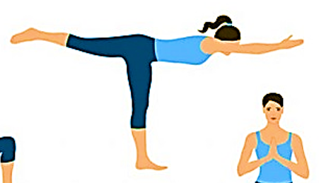
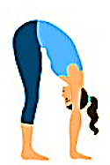
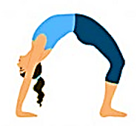

Slide 4
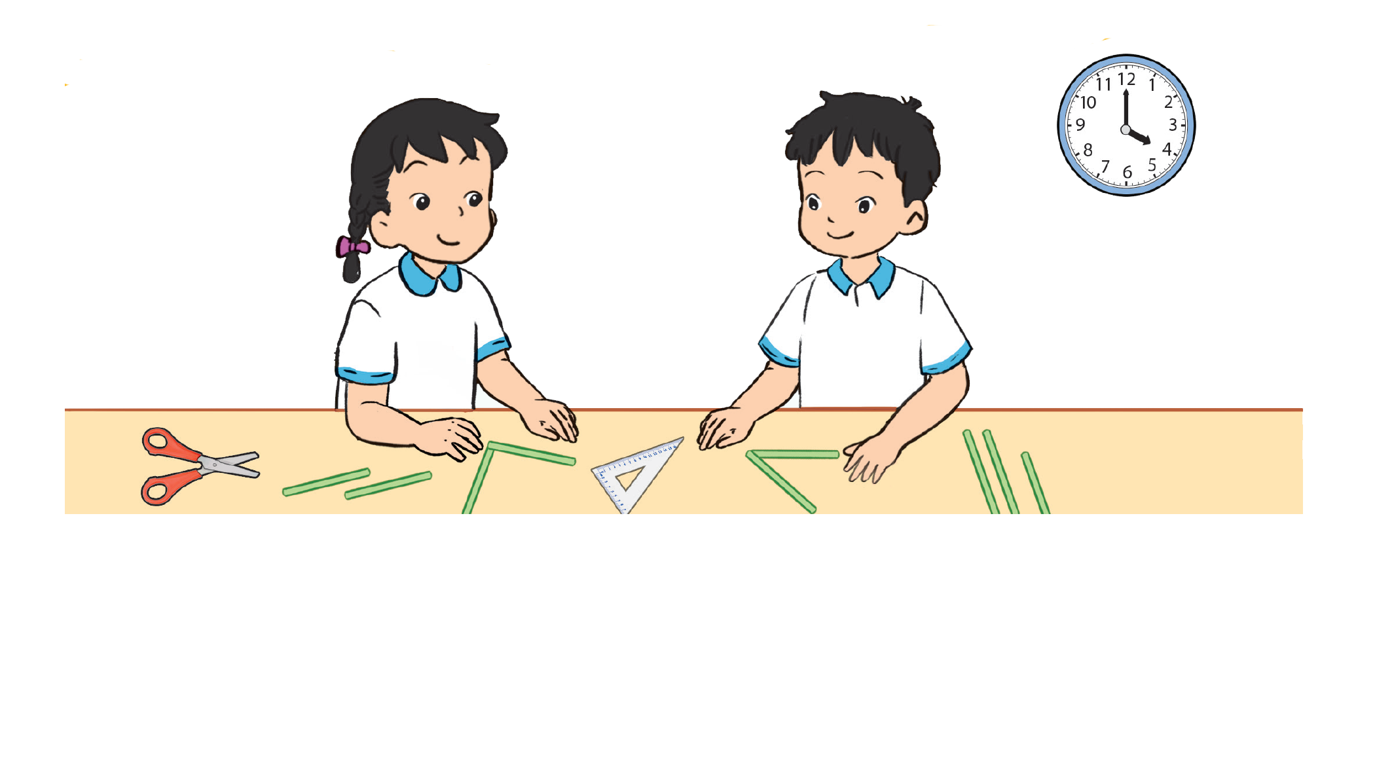
Các em hãy quan sát tranh và nói cho bạn bên cạnh nghe tranh vẽ gì.

Slide 5
Ấn để đến trang sách

Slide 6
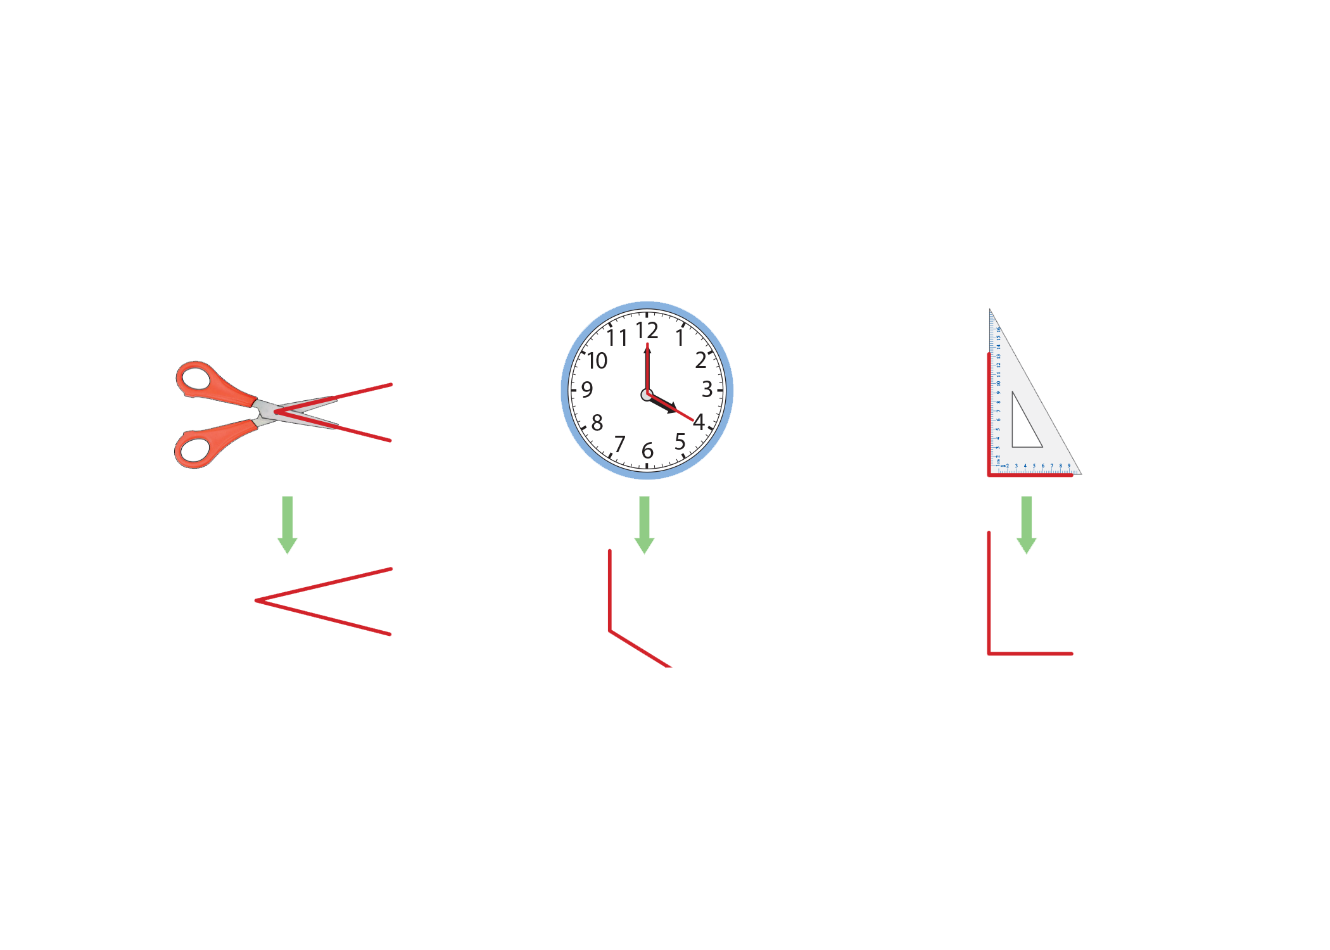
1. Làm quen với góc:
Đây là các góc

Slide 7
2. Nhận dạng góc vuông, góc không vuông.

Slide 8
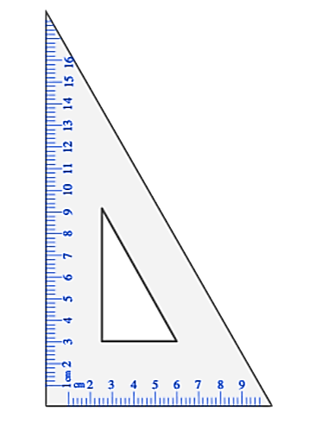
3. Làm quen với cái ê ke:
Ê ke có dạng hình tam giác, có 3 góc, trong đó có 1 góc là góc vuông và 2 góc còn lại là góc không vuông.
Dùng ê ke để kiểm tra một số góc nào đó có phải là góc vuông hay không vuông.
Ê ke

Slide 9
Đặt ê ke theo cạnh của góc cho tới khi đỉnh góc vuông của ê ke trùng với đỉnh của góc, chú ý giữ cho cạnh của ê ke vẫn trùng với cạnh của góc.
Trượt ê ke theo cạnh của góc cho tới khi đỉnh góc vuông của ê ke trùng với đỉnh của góc, chú ý giữ cho cạnh của ê ke vẫn trùng với cạnh của góc.
Quan sát xem cạnh còn lại của góc, ta thấy trùng với cạnh góc vuông còn lại của ê ke.
Vậy đây là góc vuông.

Slide 10
Ta thấy: cạnh còn lại của góc không trùng với cạnh góc vuông còn lại của ê ke.
Vậy đây không phải là góc vuông.

Slide 11
Vậy nếu muốn kiểm tra một góc nào đó có là góc vuông hay không thì ta dùng ê ke.

Slide 12
4. Đọc tên góc:
Đây là một góc
A
Điểm O là đỉnh của góc
Cạnh
Hai cạnh của góc là: cạnh OA, cạnh OB
O
B
Đỉnh
Cạnh
Đọc tên góc theo đỉnh và cạnh của góc
Ta có: Góc đỉnh O; cạnh OA, OB.

Slide 13
Cái ê ke:
Dùng ê ke để kiểm tra góc vuông.
Dùng ê ke để vẽ góc vuông
(trên giấy kẻ ô vuông hoặc vẽ buông).

Slide 14
Ấn để đến trang sách

Slide 15
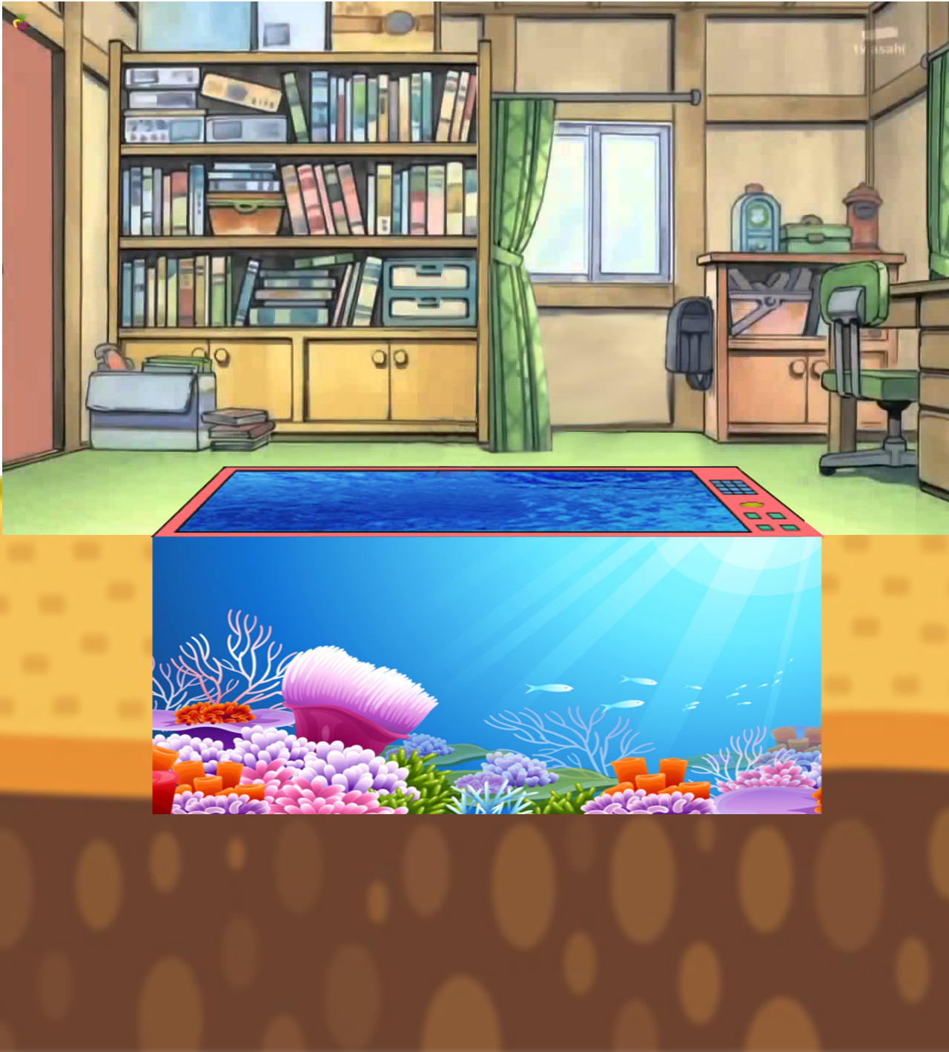
Notes:
Bấm play để bắt đầu

Slide 16
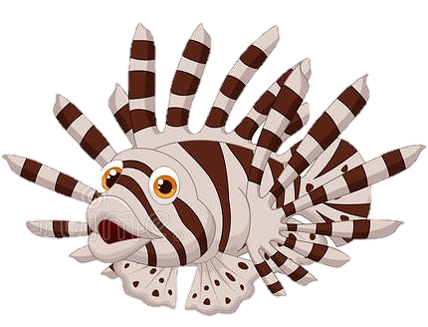
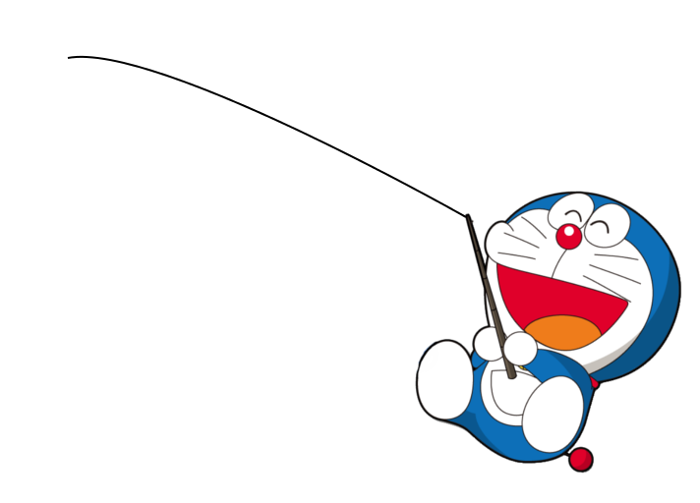
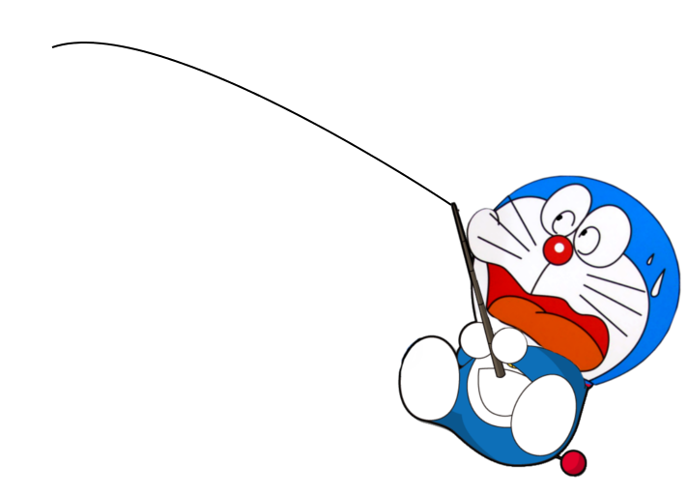
HẾT GIỜ
GIỎI QUÁ
Bắt đầu!
TIẾC QUÁ
Dùng ê ke để nhận biết góc dưới đây là góc vuông, góc không vuông
A. Góc vuông
B. Góc không vuông
Notes:
Click vào A,B để chọn đáp án đúng. Click vào mũi tên bên phải để chuyển sang câu tiếp theo

Slide 17
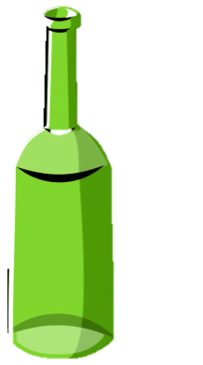
GIỎI QUÁ
Bắt đầu!
TIẾC QUÁ
HẾT GIỜ
Dùng ê ke để nhận biết góc dưới đây là góc vuông, góc không vuông
A. Góc vuông
B. Góc không vuông
Notes:
Click vào A,B để chọn đáp án đúng. Click vào mũi tên bên phải để chuyển sang câu tiếp theo

Slide 18
GIỎI QUÁ
Bắt đầu!
TIẾC QUÁ
HẾT GIỜ
Dùng ê ke để nhận biết góc dưới đây là góc vuông, góc không vuông
A. Góc không vuông
B. Góc vuông
Notes:
Click vào A,B để chọn đáp án đúng. Click vào mũi tên bên phải để chuyển sang câu tiếp theo

Slide 19
GIỎI QUÁ
Bắt đầu!
TIẾC QUÁ
HẾT GIỜ
Dùng ê ke để nhận biết góc dưới đây là góc vuông, góc không vuông
A. Góc không vuông
B. Góc vuông
Notes:
Click vào A,B để chọn đáp án đúng. Click vào mũi tên bên phải để chuyển sang câu tiếp theo

Slide 20
GIỎI QUÁ
Bắt đầu!
TIẾC QUÁ
HẾT GIỜ
Dùng ê ke để nhận biết góc dưới đây là góc vuông, góc không vuông
A. Góc không vuông
B. Góc vuông
Notes:
Click vào A,B để chọn đáp án đúng. Click vào mũi tên bên phải để chuyển sang câu tiếp theo

Slide 21
GIỎI QUÁ
Bắt đầu!
TIẾC QUÁ
HẾT GIỜ
Dùng ê ke để nhận biết góc dưới đây là góc vuông, góc không vuông
A. Góc vuông
B. Góc không vuông
Notes:
Click vào A,B để chọn đáp án đúng. Click vào mũi tên bên phải để tiếp tục bài học

Slide 22
2
a) Nêu tên đỉnh và cạnh của mỗi góc trong các hình dưới đây:
Thảo luận nhóm đôi

Slide 23
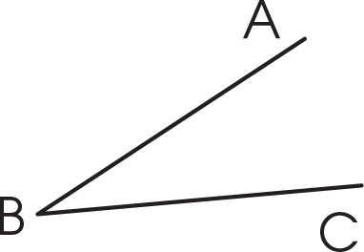
2
Đọc tên đỉnh: đỉnh B, rồi lần lượt đọc tên các cạnh của góc: cạnh BA, cạnh BC (đọc riêng rẽ từng tên).
Lưu ý: Cách phát âm là A (a);
B (bê) – không đọc là bờ;
C (xê) – không đọc là cờ.

Slide 24
2
a) Hình 1: đỉnh B, cạnh BA, cạnh BC.
Hình 2: đỉnh E, cạnh ED, cạnh EG.
Hình 3: đỉnh P, cạnh PO, cạnh PQ.
Hình 4: đỉnh I, cạnh IH, cạnh IK.
Hình 5: đỉnh M, cạnh MN, cạnh ML.
Hình 6: đỉnh S, cạnh ST, cạnh SR.

Slide 25
2
b) Dùng ê ke để nhận xét góc nào là góc vuông, góc nào là góc không vuông trong các hình trên.
Thảo luận nhóm đôi

Slide 26
2
b)
Hình 3, 4 là góc vuông.
Hình 1, 2, 5, 6 là góc không vuông.

Slide 27
Đố bạn dùng ngón tay, khuỷu tay, chân để tạo thành hình ảnh của góc vuông, góc không vuông
“Tạo hình ảnh của góc”

Slide 28
Qua bài học hôm nay, em đã biết thêm được điều gì?
Để dùng ê ke kiểm tra góc vuông chính xác, em nhắn bạn điều gì?
Thuật ngữ nào chúng ta cần chú ý?

